Slide 1
Análise e Projeto de Sistemas

Slide 2
Equipe
Anália Lima (alc5)
Irineu Martins (imlm2)
Natália Cabral (ncs)
Victor Lorena (vlfs)

Slide 3

Sistema
O VideoSystem é um sistema web desenvolvido com o objetivo de proporcionar melhores meios de interação entre uma rede de locadoras e seus clientes.

Slide 4
Projetar Serviços – Fluxo de Atividades
Notes:
Botar explicações..

Slide 5
Projetar Arquitetura
Refinar Análise de Serviços
Definir Padrão de Arquitetura

Slide 6
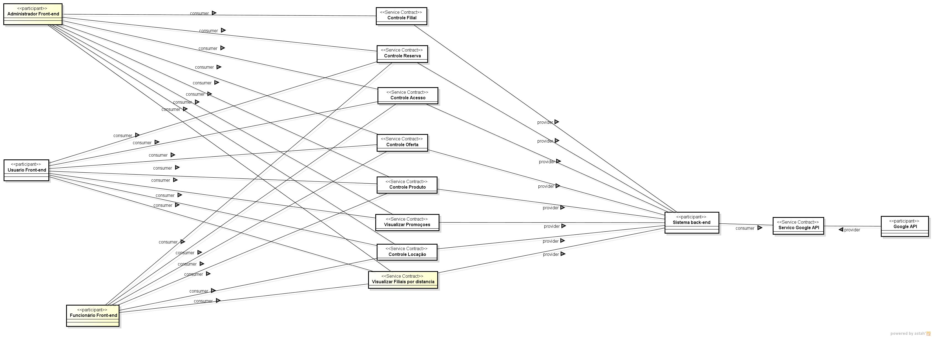
Projetar Arquitetura: Refinar Análise de Serviços
Arquitetura de Serviços revisada

Slide 7
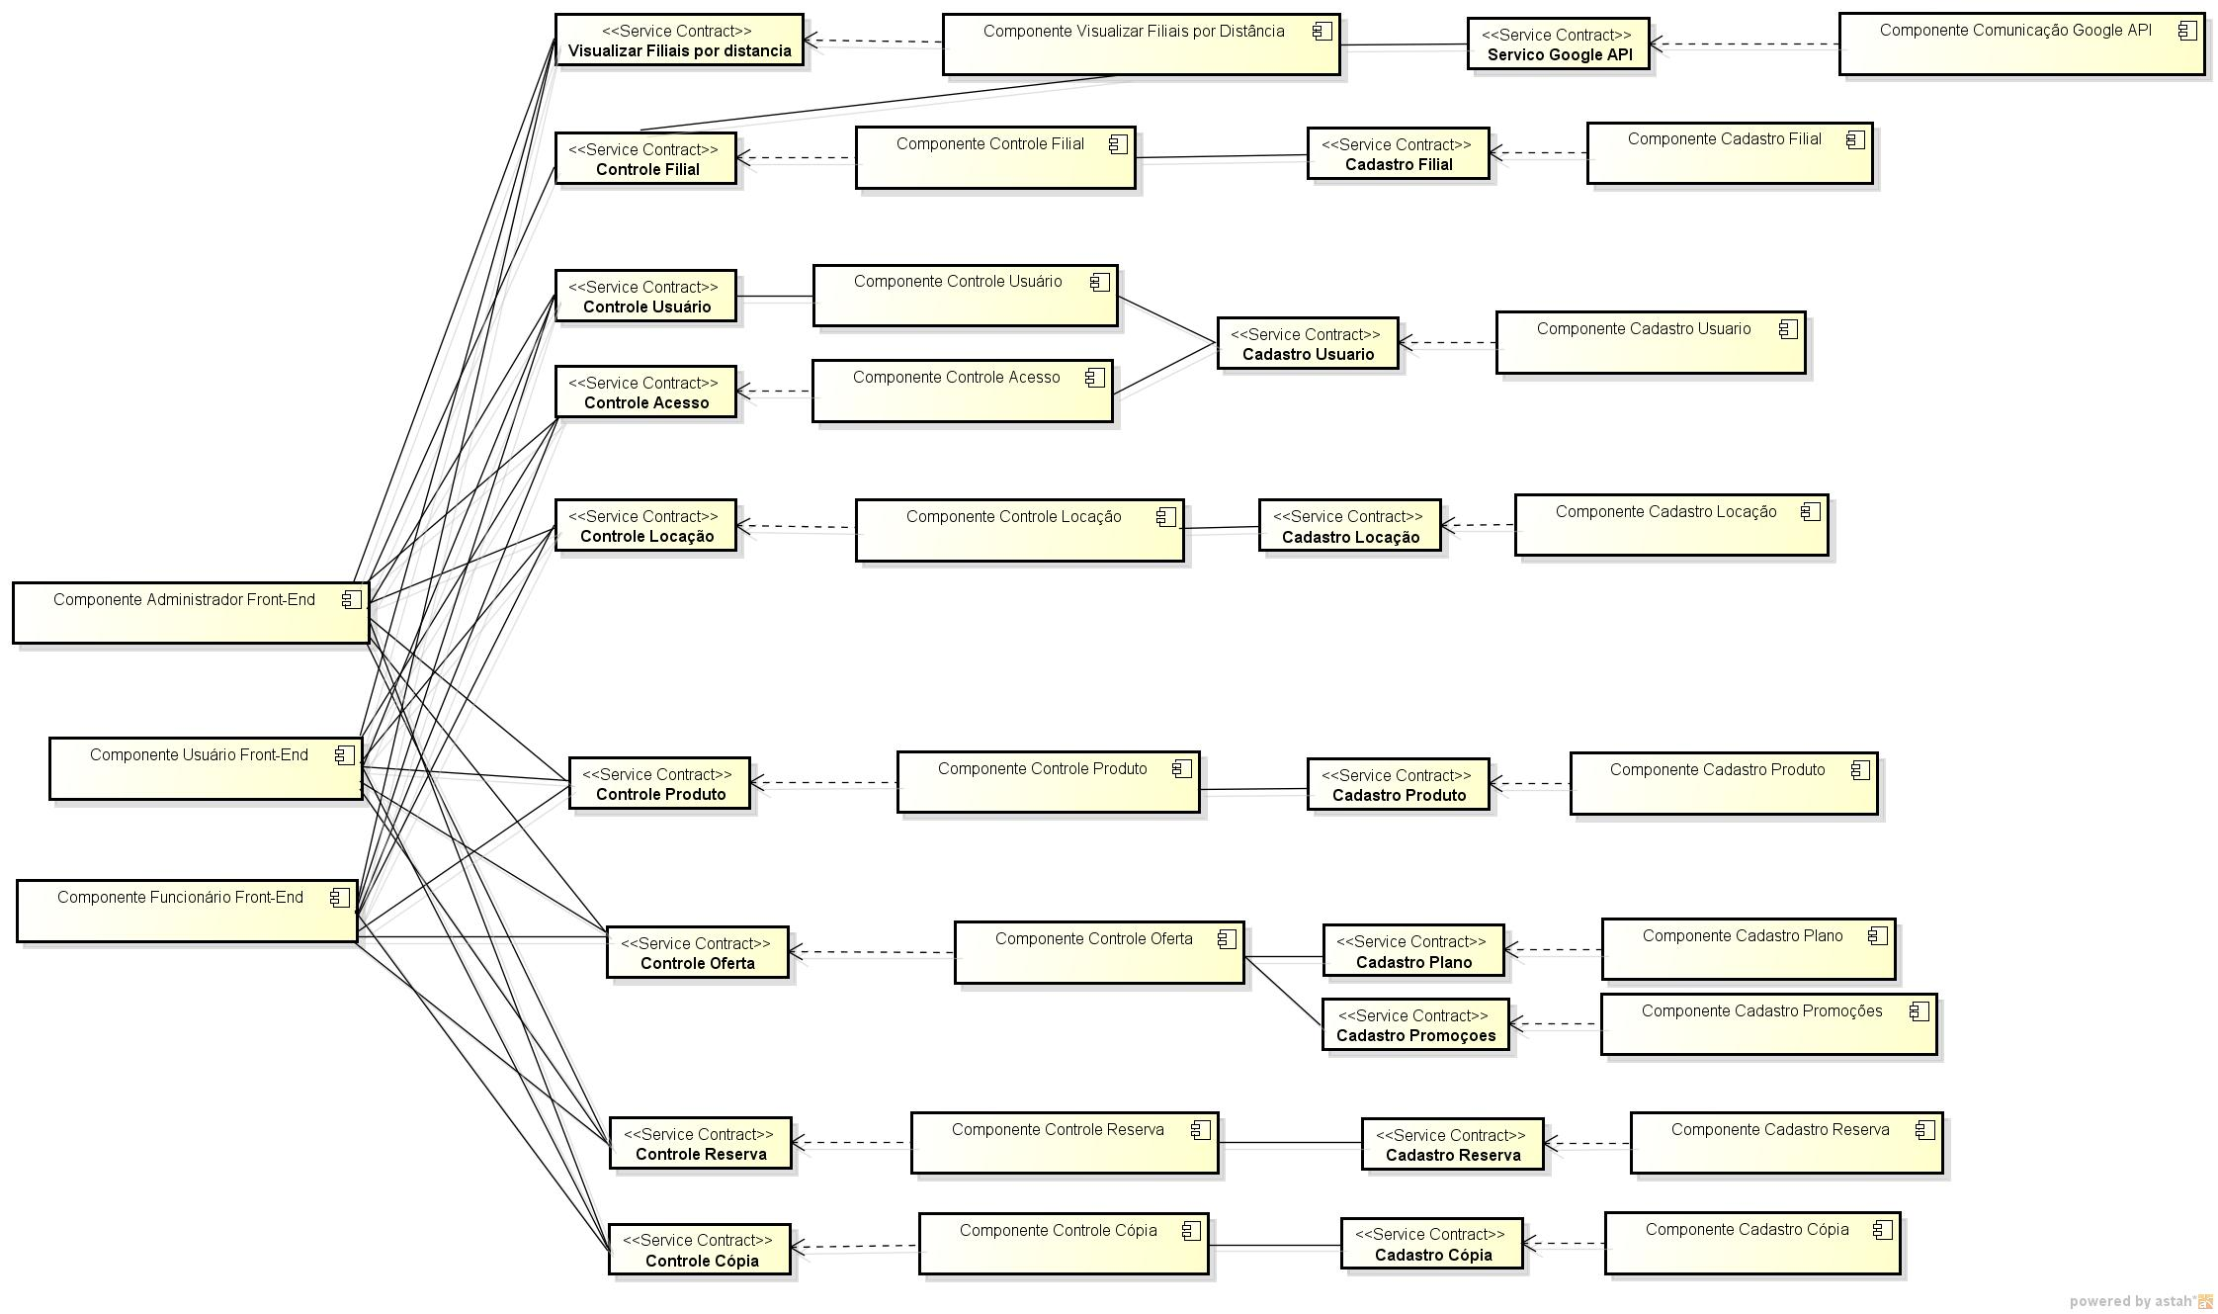
Projetar Arquitetura: Refinar Análise de Serviços

Slide 8
Projetar Arquitetura: Definir Padrão de Arquitetura
As tecnologias utilizadas foram:
Módulo WEB:
  HTML + CSS
  Javascript
  Jquery
  Servlet
  JSP
Módulo Desktop:
  Interface: Swing
  Java
Banco de dados:
  My SQL
  Hibernate
  JPA

Slide 9
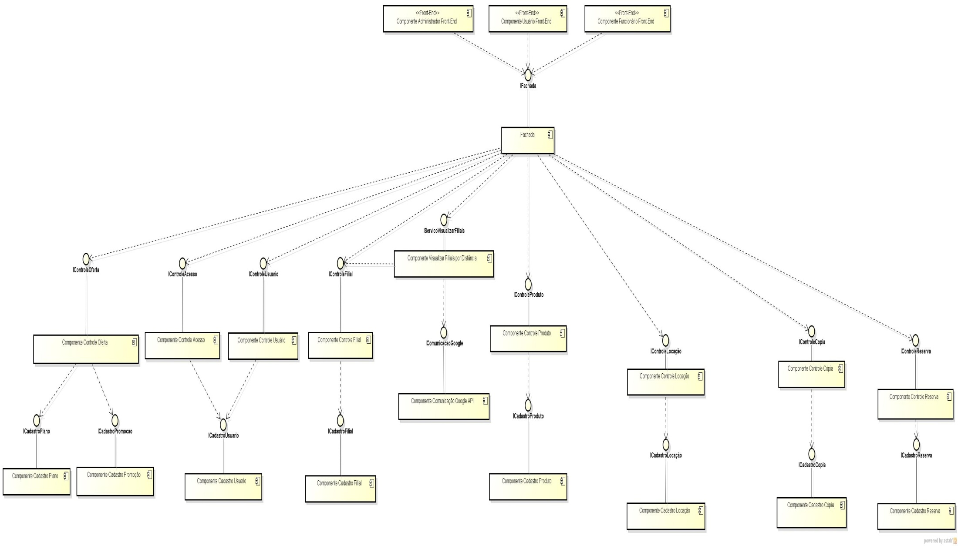
Projetar Arquitetura: Definir Padrão de Arquitetura
Diagrama da
Arquitetura de
Componentes

Slide 10
Projetar Serviços – Fluxo de Atividades
Notes:
Botar explicações..

Slide 11
Projetar Back-end
Projetar Componentes
Atualizar Modelo de Informação
Agrupar classes
Projetar Classes e Banco de dados

Slide 12
Projetar Componentes
Para cada componente:
  Definir padrões de projetos utilizados
  Fazer Diagrama de classes
  Fazer Diagrama de sequência para todas as operações de sua interface

Slide 13
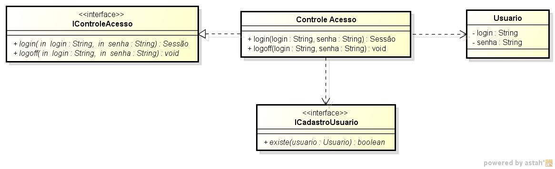
Componente Controle de Acesso
Diagrama de classe

Slide 14
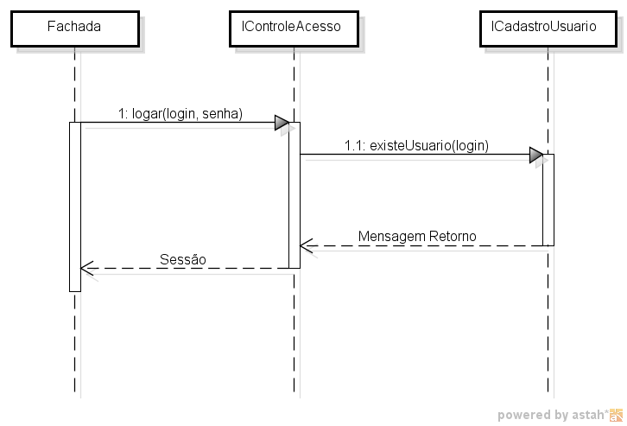
Componente Controle de Acesso
Diagrama de sequência – (Logar)

Slide 15
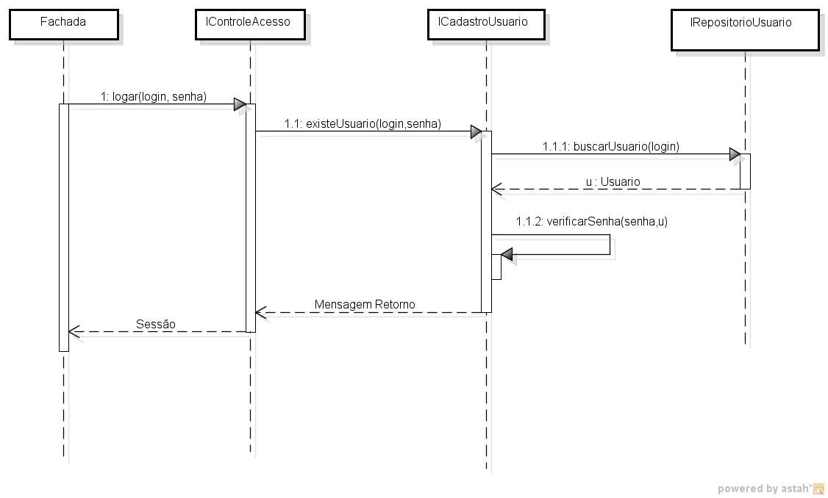
Diagrama de sequência completo (Logar)

Slide 16
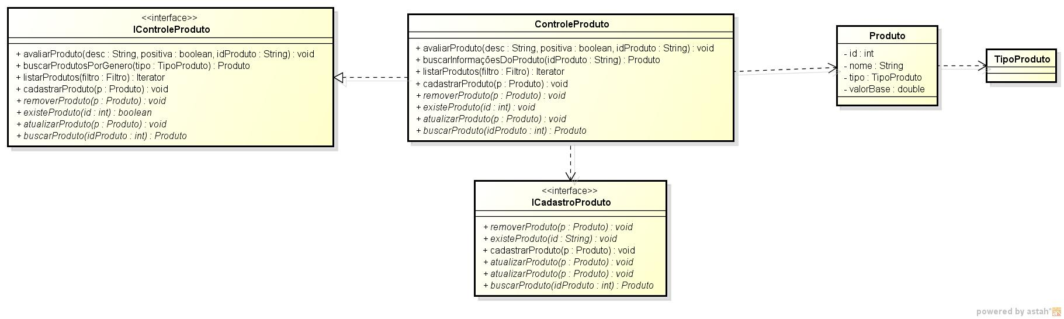
Componente Controle Produto
Diagrama de classe

Slide 17
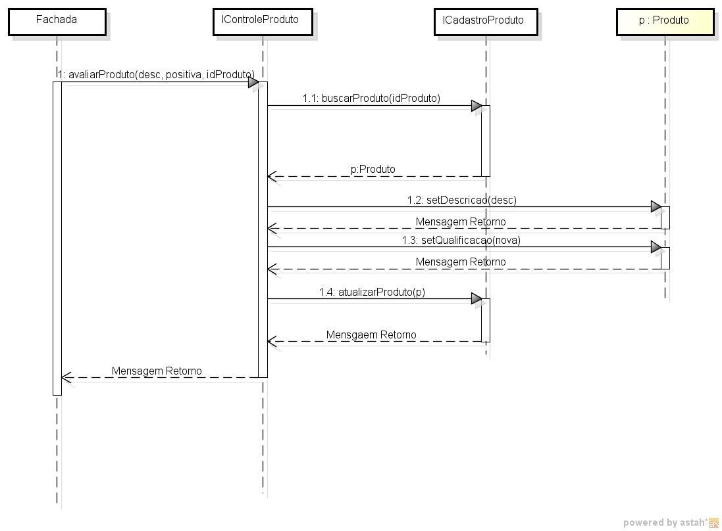
Componente Controle Produto
Diagrama de Sequência (Avaliar Produto)

Slide 18
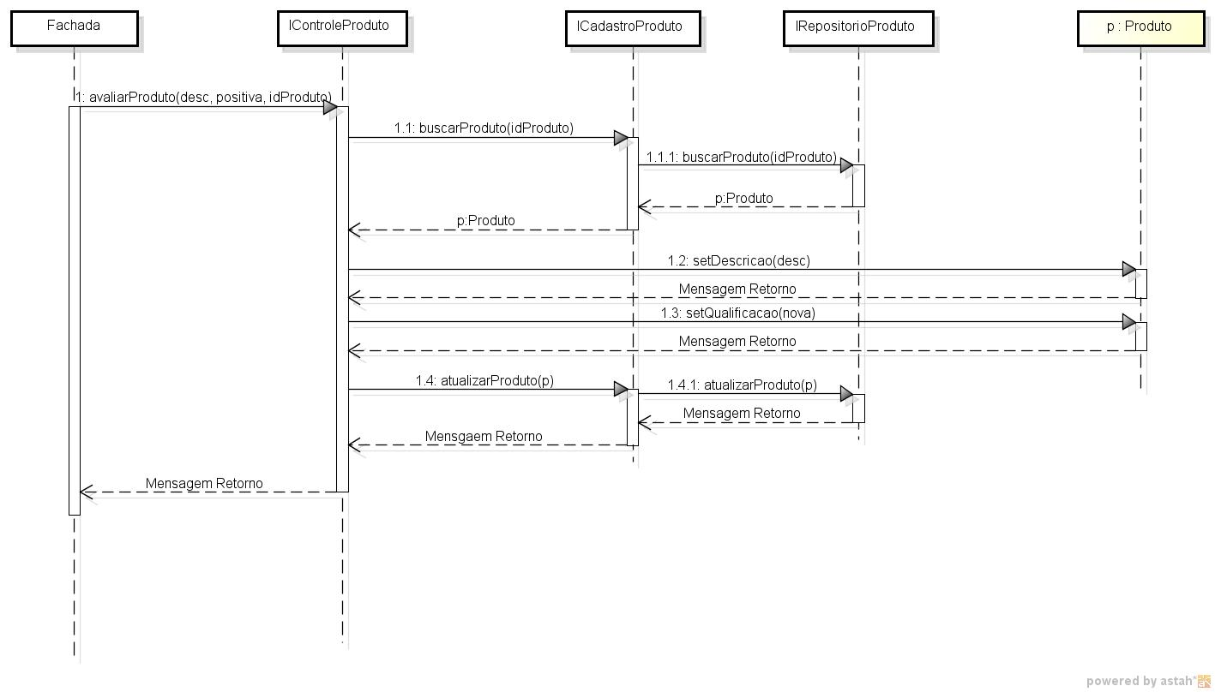
Diagrama de sequência completo (Avaliar Produto)

Slide 19
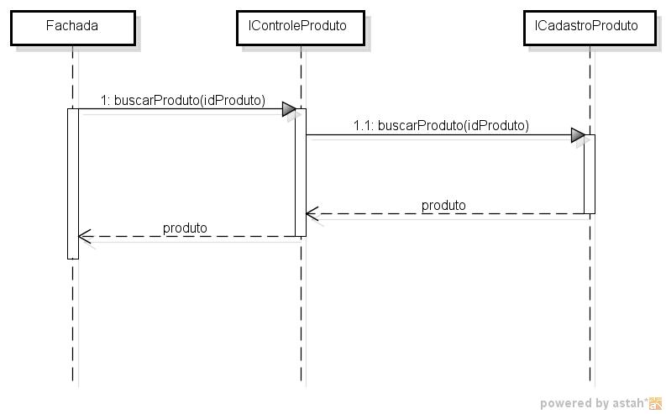
Componente Controle Produto
Diagrama de Sequência (Buscar Informações do produto)

Slide 20
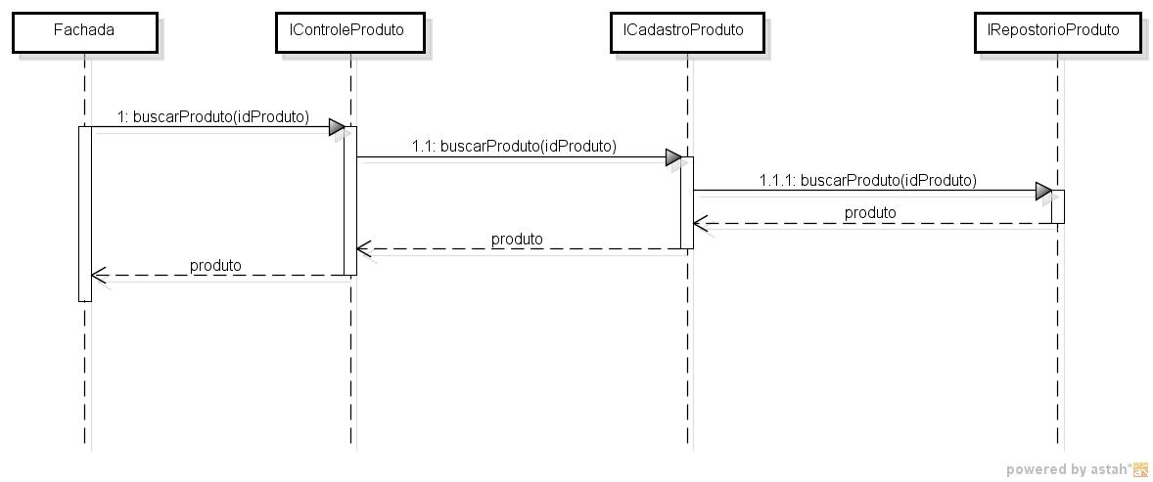
Diagrama de sequência completo (Buscar Informações do produto)

Slide 21
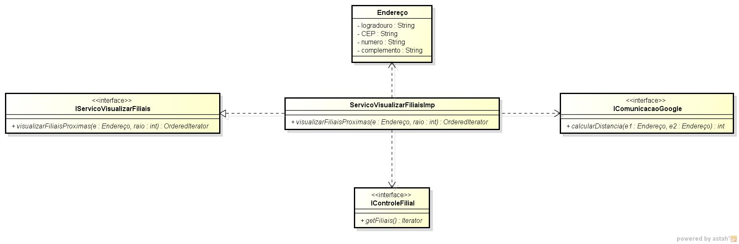
Componente Visualizar Filiais Próximas
Diagrama de Classe

Slide 22
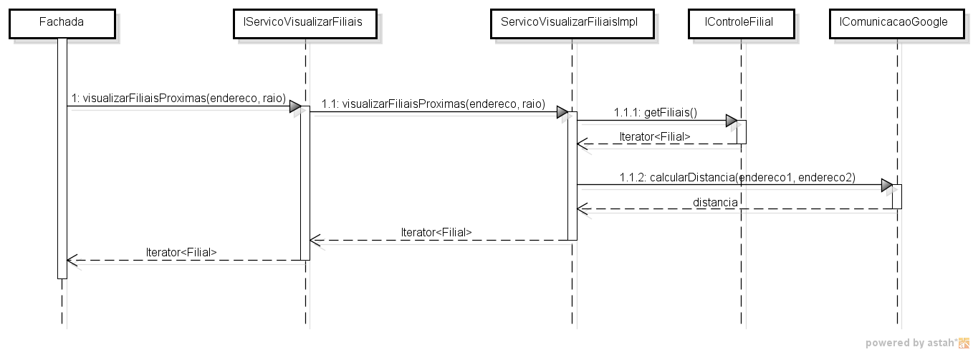
Componente Visualizar Filiais Próximas
Diagrama de Sequência

Slide 23
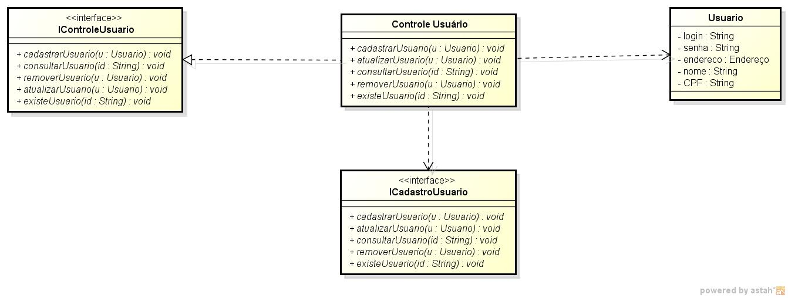
Componente Controle Usuário
Diagrama de classe

Slide 24
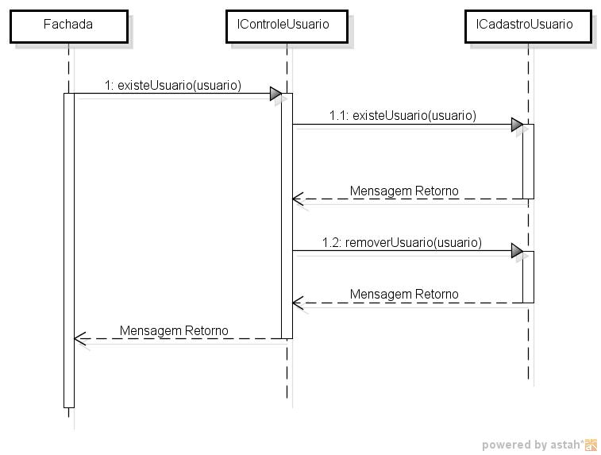
Componente Controle Usuário
Diagrama de sequência (remover usuário)

Slide 25
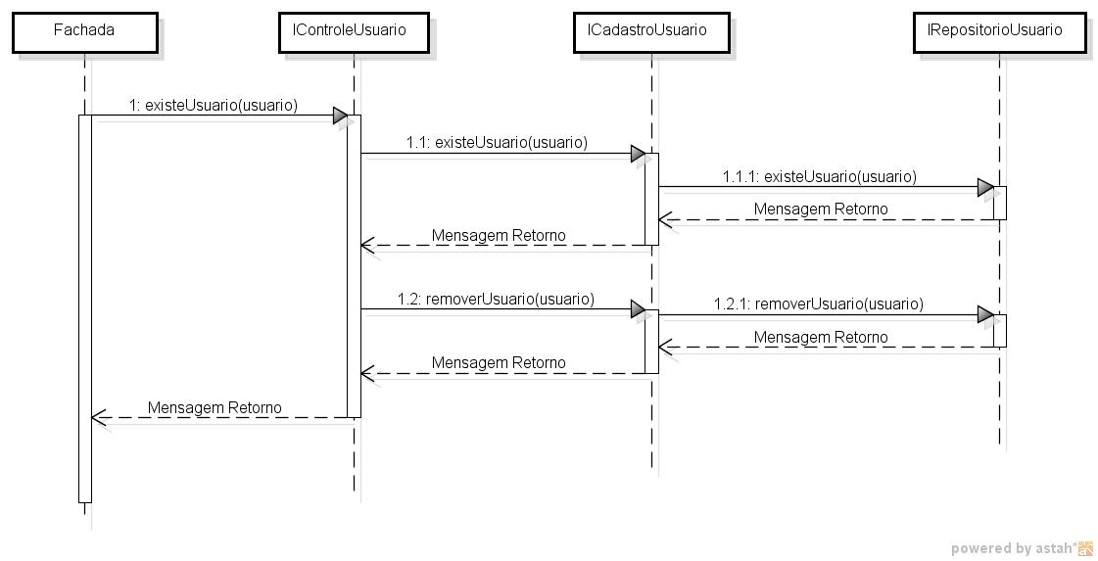
Diagrama de sequência completo (Remover Usuário)

Slide 26
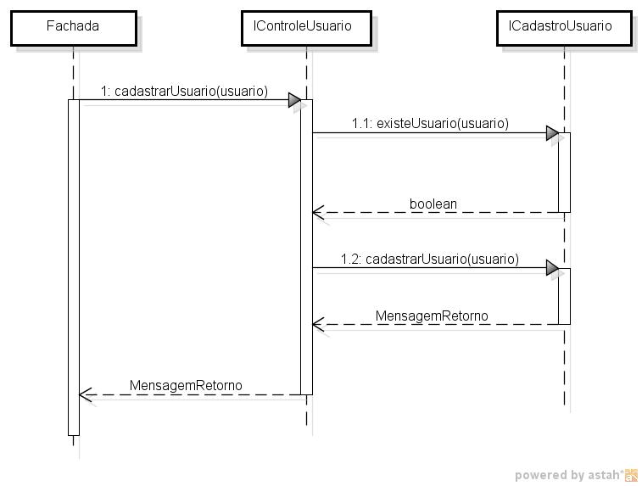
Componente Controle Usuário
Diagrama de sequência (cadastrar usuário)

Slide 27
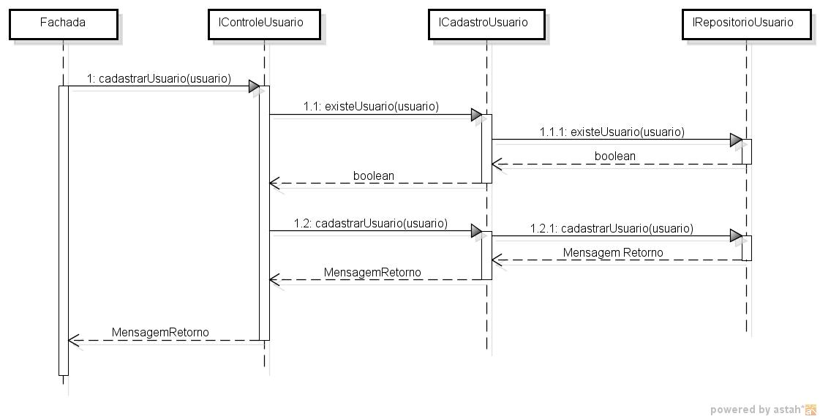
Diagrama de sequência completo (Cadastrar Usuário)

Slide 28
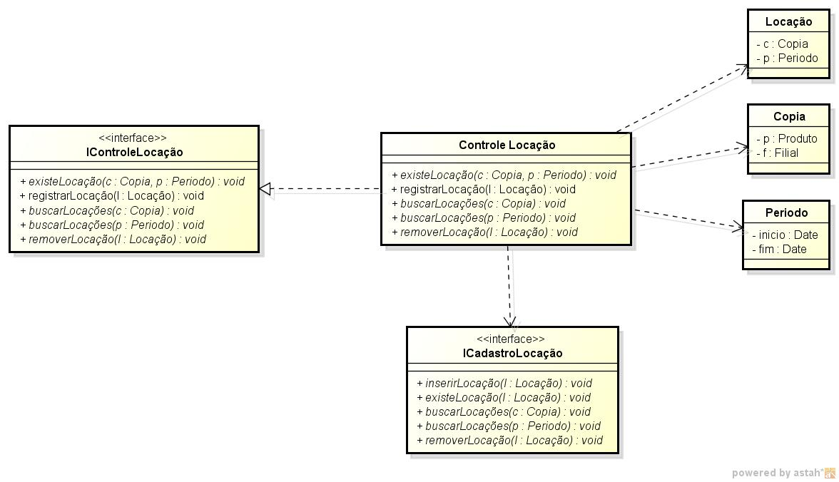
Componente Controle Locação
Diagrama de classe

Slide 29
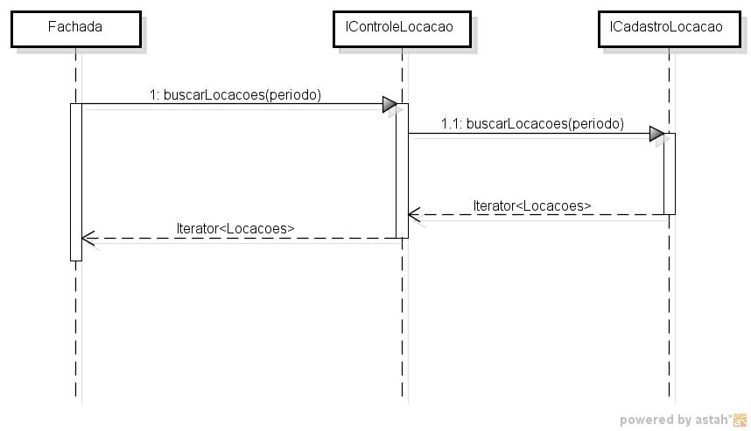
Componente Controle Locação
Diagrama de sequência (buscar locações por período)

Slide 30
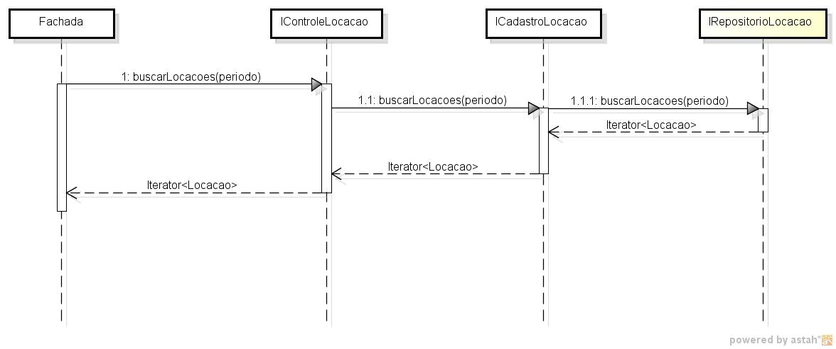
Diagrama de sequência completo
(Buscar Locações por período)

Slide 31
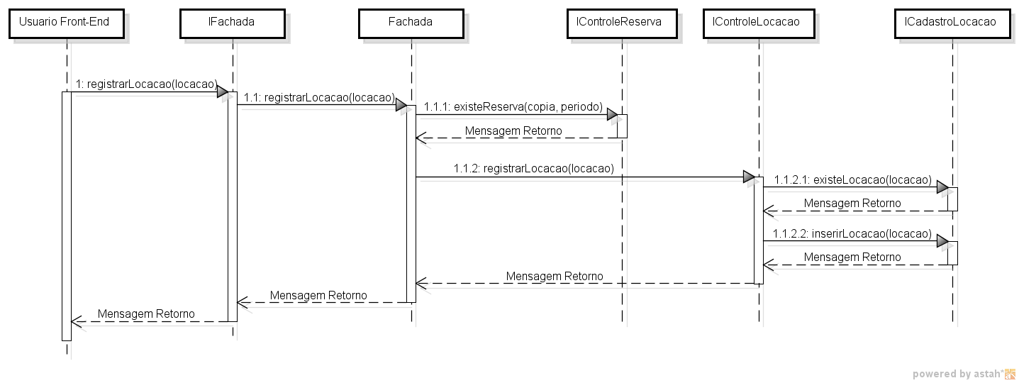
Diagrama de sequência
Caso de uso Realizar Locação

Slide 32
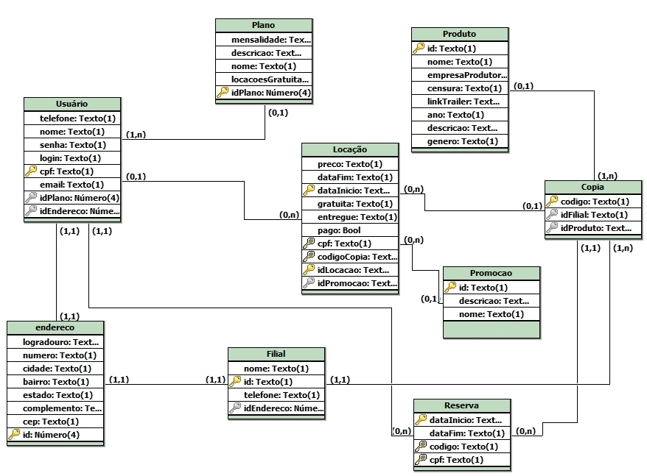
Projeto de BD

Slide 33
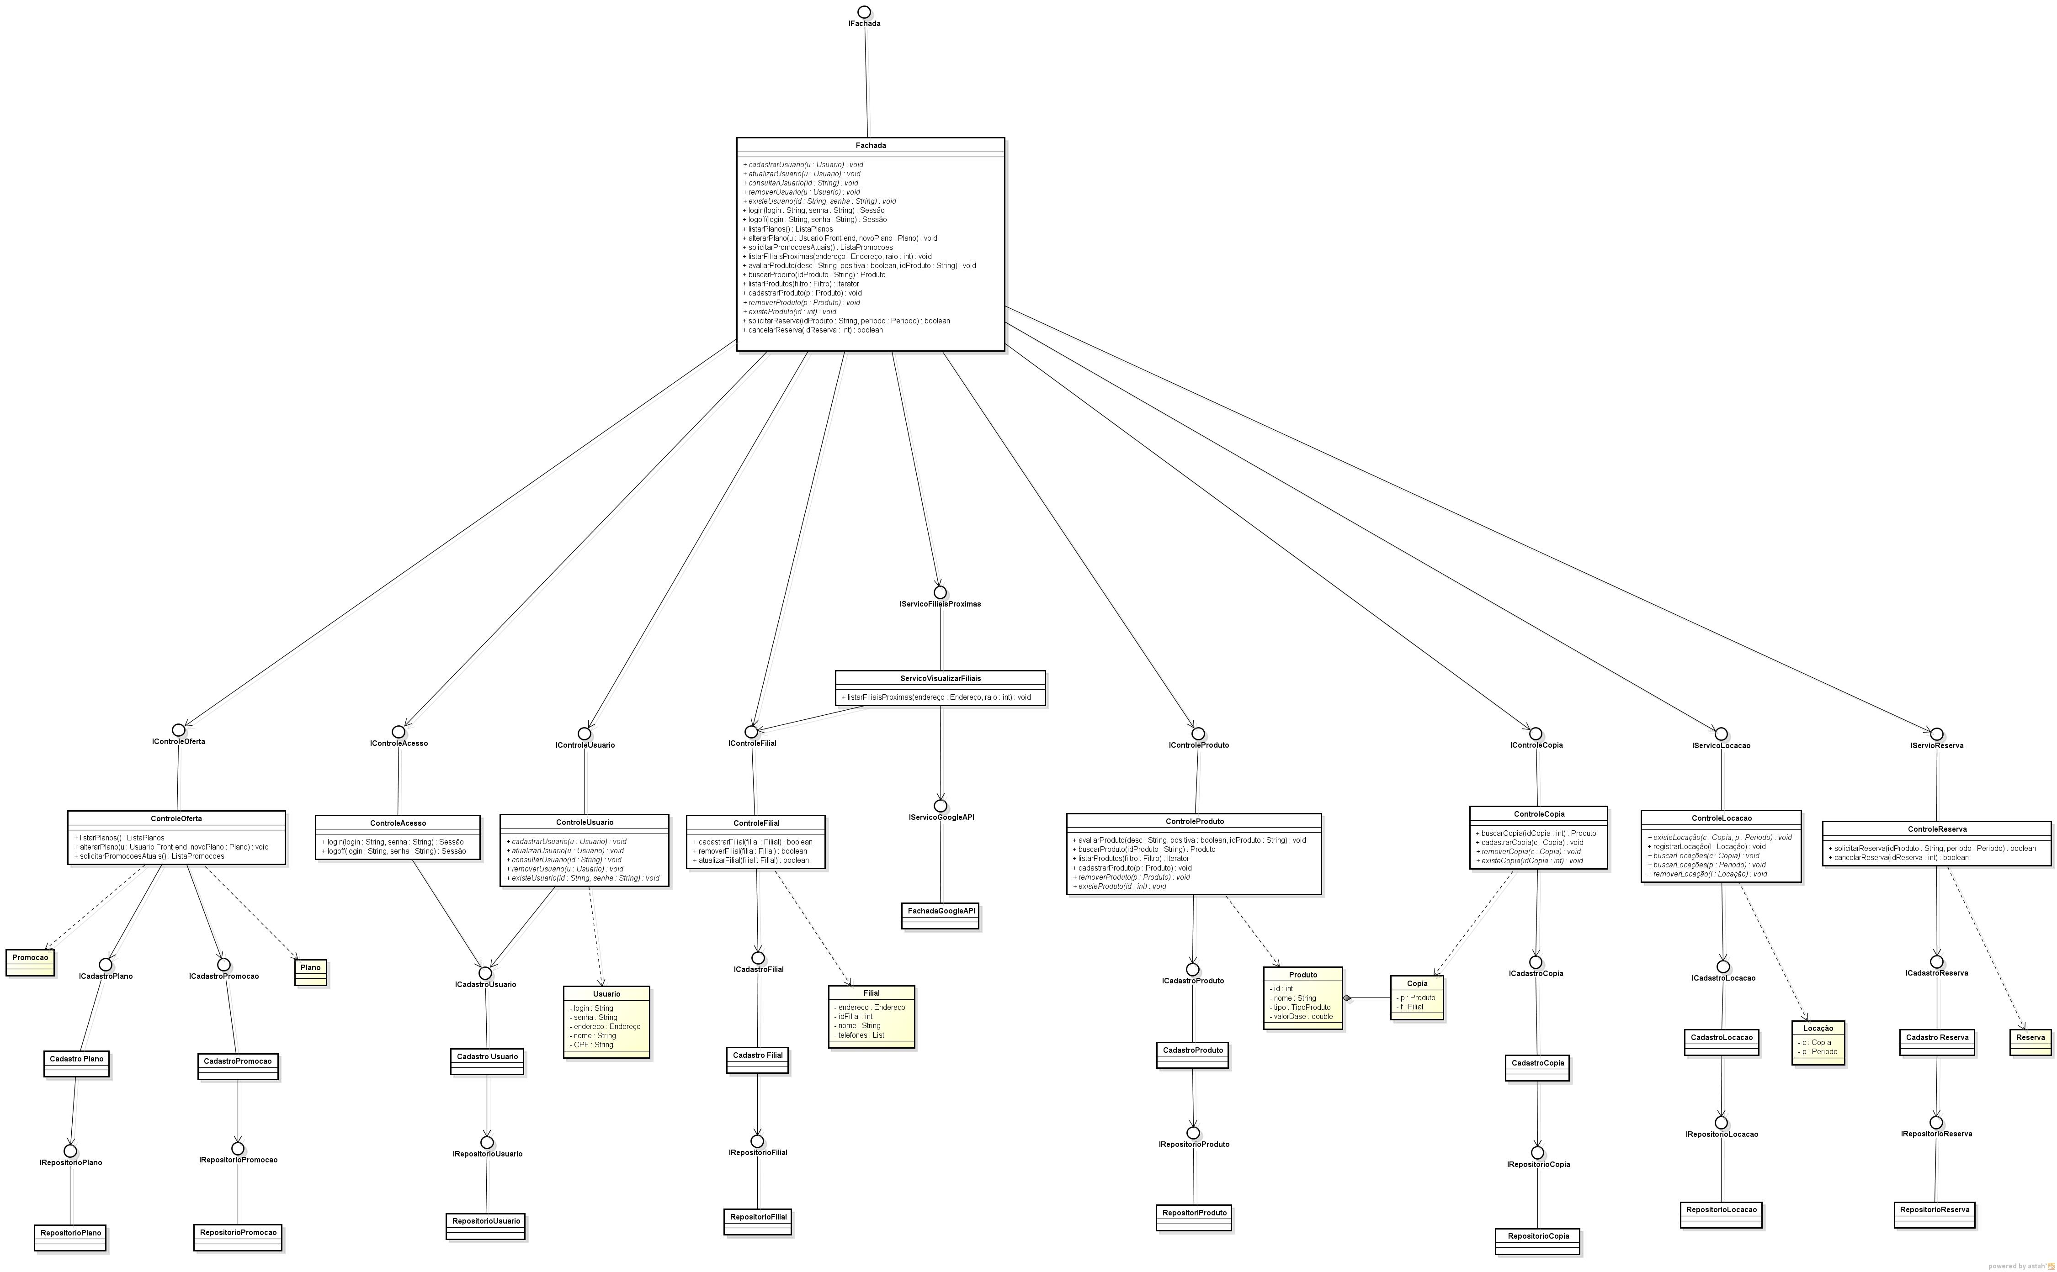
Arquitetura do Back-End Atualizada (Projetar Classes)
Notes:
Botar aki os padrões bridge, fachada, singleton

Slide 34
Notes:
Botar aki os padrões bridge, fachada, singleton

Slide 35

Padrão Type-Object
Notes:
Botar aki os padrões bridge, fachada, singleton

Slide 36
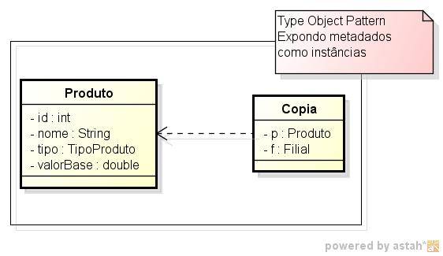
Padrão Type-Object

Slide 37
Padrão Abstract Factory
Notes:
Botar aki os padrões bridge, fachada, singleton

Slide 38
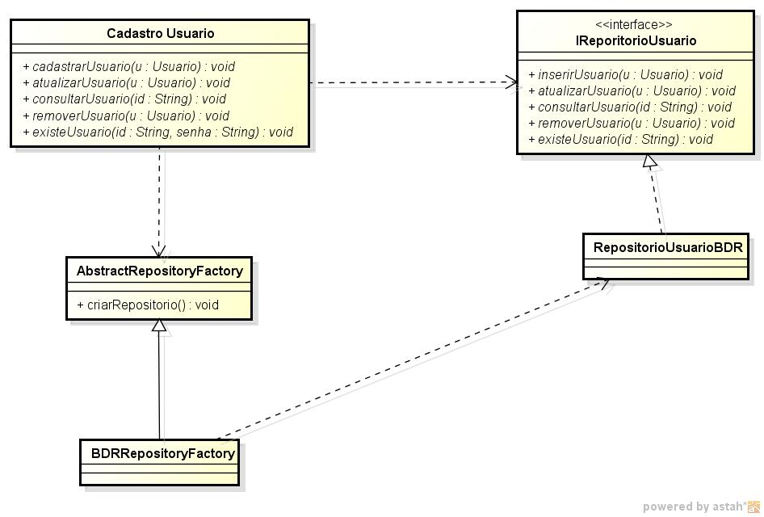
Padrão Abstract Factory

Slide 39
Outros Padrões Utilizados
Façade
Iterator
Bridge
Notes:
Botar aki os padrões bridge, fachada, singleton

Slide 40
Projetar Serviços – Fluxo de Atividades
Notes:
Botar explicações..

Slide 41
Projetar Front-end
Baseado no protótipo da interface, tecnologias utilizadas e integração front-back end:
  Diagramas de classe
  Diagramas de sequencia

Slide 42
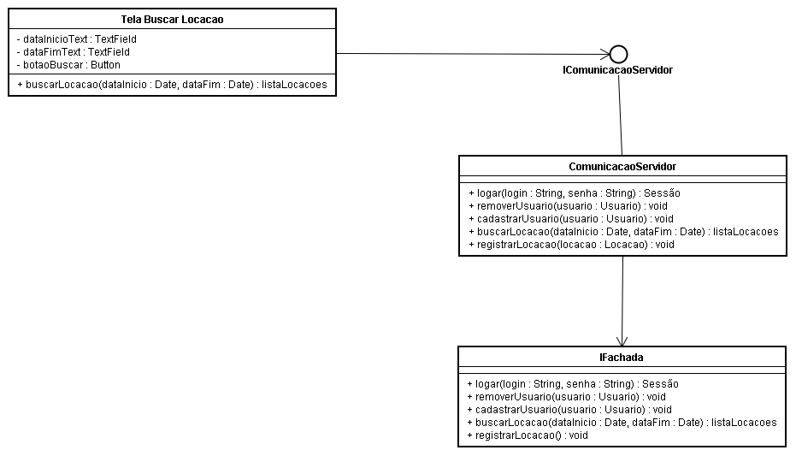
Front-End Funcionário(Desktop)
Tela Buscar Locação – Diagrama de classes

Slide 43
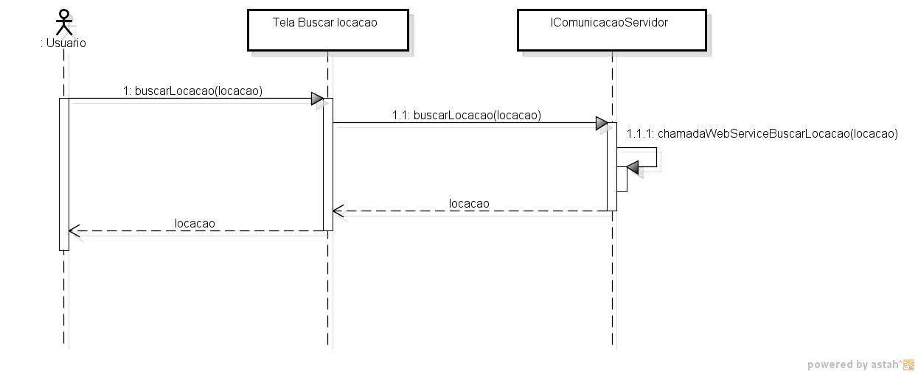
Front-End Funcionário(Desktop)
Tela Buscar Locação – Diagrama de sequência

Slide 44
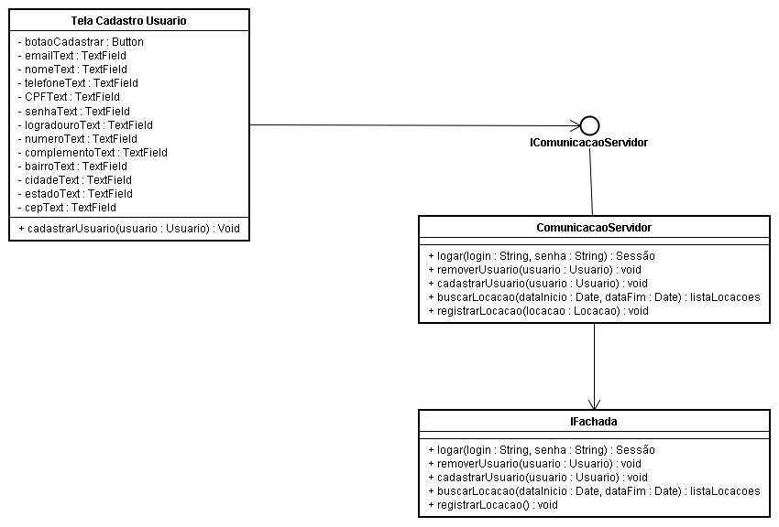
Front-End Funcionário (Desktop)
Tela Cadastrar Usuário – Diagrama de classes

Slide 45
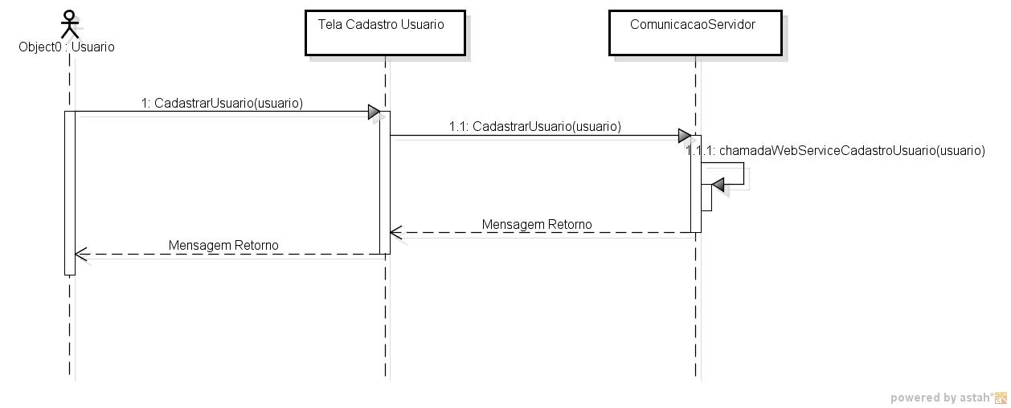
Front-End Funcionário (Desktop)
Tela Cadastrar Usuário – Diagrama de sequência

Slide 46
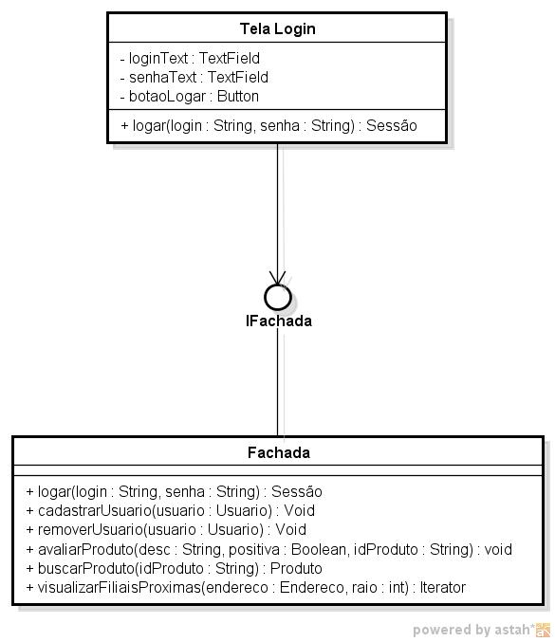
Front-End Usuário(web)
Tela Logar – Diagrama de classes

Slide 47
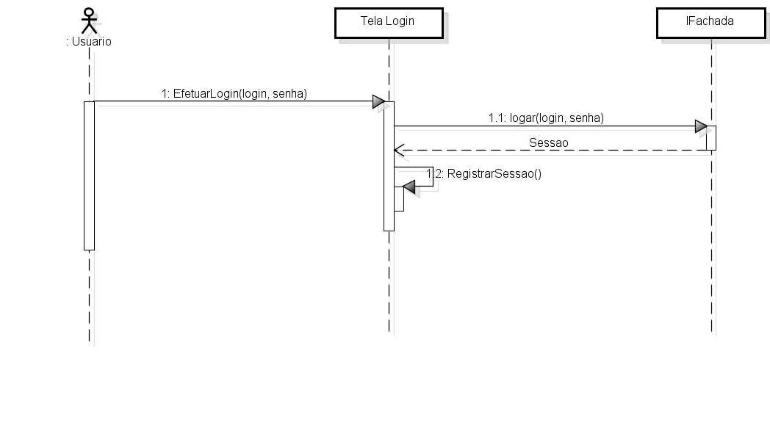
Front-End Usuário(web)
Tela Logar – Diagrama de sequência

Slide 48
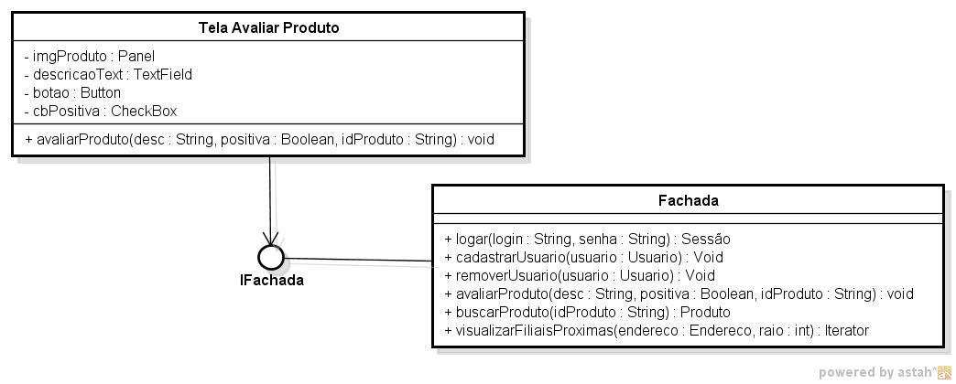
Front-End Usuário(web)
Tela Avaliar Produto – Diagrama de classes

Slide 49
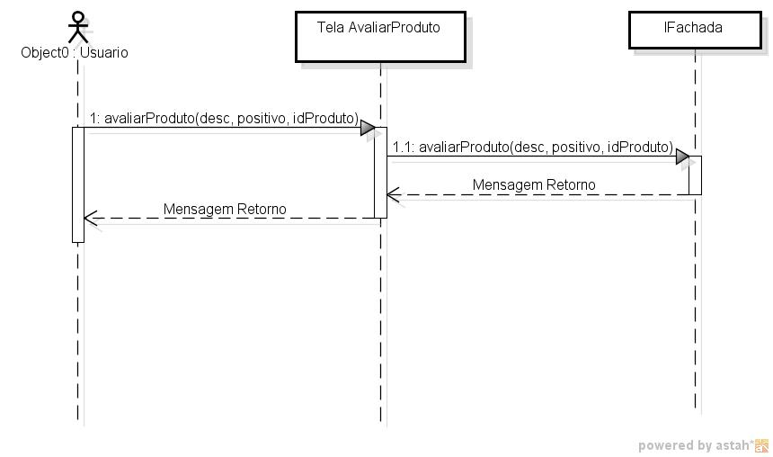
Front-End Usuário(web)
Tela Avaliar Produto – Diagrama de sequência

Slide 50
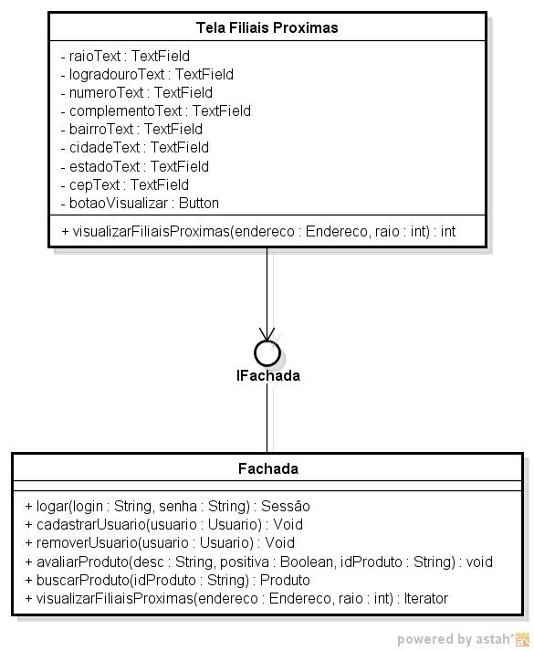
Front-End Usuário(web)
Tela Visualizar Filiais Próximas - Diagrama de classes

Slide 51
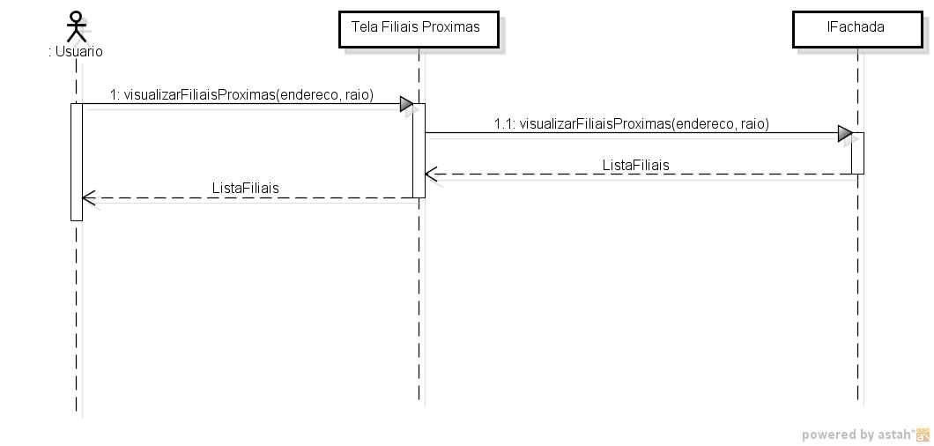
Front-End Usuário(web)
Tela Visualizar Filiais Próximas - Diagrama de sequência

